Slide 1
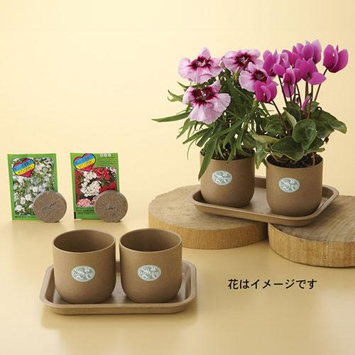
【提案書】
エコガーデニングセット#80
バイオマスプラスチックを使用した地球環境と人に優しいガーデニング2セット。小鉢、フタ、種、培養土が入っているため、誰でも手軽にちょっとしたガーデニングが始められます。
特徴
納期
納期スペース
仕様
素材 : バイオマス樹脂
サイズ : W160 x D120 x H70 mm
重量 : 132g
付属品 : 小鉢（日本製）x2、受け皿（日本製）x1、種（白花かすみ草・デンマーク、美女撫子・日本）x2、培養土（魔法の土・ノルウェー）x2
お見積
お見積りスペース

